Slide 1
污染源自动监测安装运维监管要求
2024年4月28日
博富特咨询
全面
专业
实用

Slide 2
关于博富特
博富特培训已拥有专业且强大的培训师团队-旗下培训师都拥有丰富的国际大公司生产一线及管理岗位工作经验，接受过系统的培训师培训、训练及能力评估，能够开发并讲授从高层管理到基层安全技术、技能培训等一系列课程。
我们致力于为客户提供高品质且实用性强的培训服务，为企业提供有效且针对性强的定制性培训服务，满足不同行业、不同人群的培训需求。
博富特认为：一个好的培训课程起始于一个好的设计,课程设计注重培训目的、培训对象、逻辑关系、各章节具体产出和培训方法应用等关键问题。

Slide 3
主要内容
n 基本要求
n 固定污染源自动监控系统建设、 联网、 运维和管理有关规定
n 固定污染源自动监控设施运维记录电子化工作有关要求
2

Slide 4
1. 自动监控系统概述
3

Slide 5
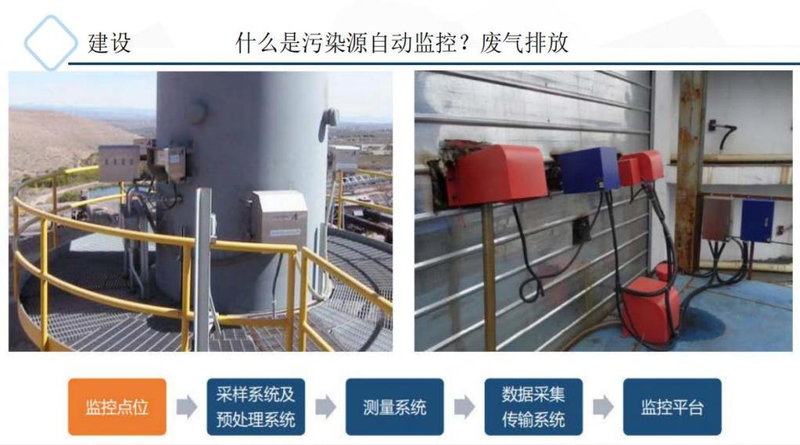
1. 自动监控系统概述
4

Slide 6
1. 自动监控系统概述
5

Slide 7
1. 自动监控系统概述
6

Slide 8
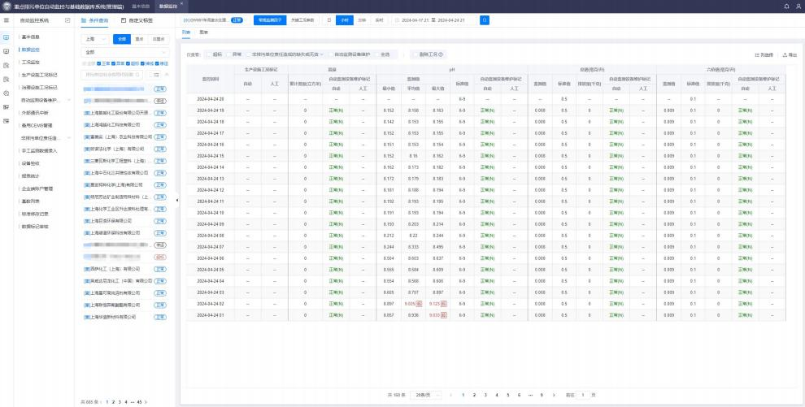
1. 自动监控系统概述
监控平台
7

Slide 9
2. 哪些单位应纳入自动监控（测） ？
重点排污单位对安装使用自动监测设备并联网负法律责任
8

Slide 10
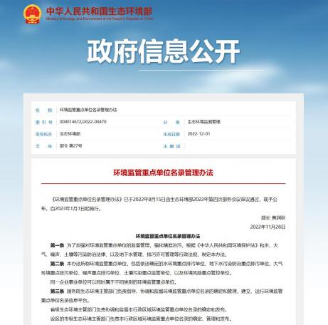
2. 哪些单位应纳入自动监控（测） ？
• 《排污许可管理条例》第二十条 实行排污许可重点管理
的排污单位 ，应当依法安装、使用、维护污染物排放自动
监测设备 ，并与生态环境主管部门的监控设备联网。
• 《环境监管重点单位名录管理办法》第十二条 排污许可分
类管理名录规定的实施排污许可重点管理的企业事业单位 ，
应当列为重点排污单位。
9

Slide 11
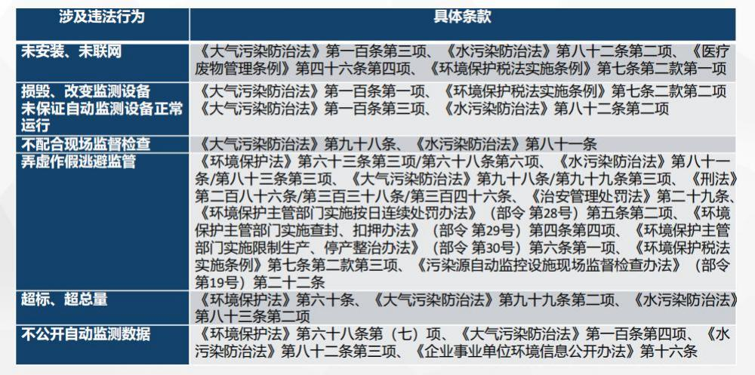
3. 涉及污染源自动监控（测）的违法行为
10

Slide 12
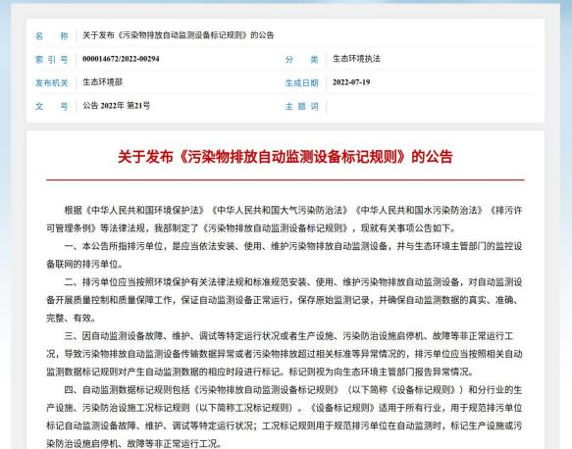
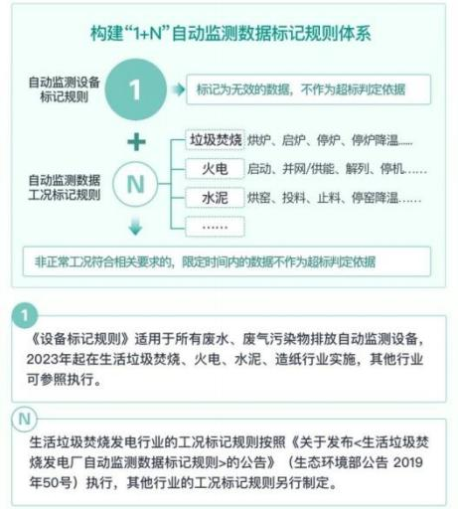
3. 涉及污染源自动监控（测）的违法行为
虚假标记 → 逃避监管
11

Slide 13
《污染物排放自动监测设备标记规则》中相关定义
• 自动监控系统 ，指由排污单位的污染物排放自动监测设备和生态环境主管部门的监控设备组成 ， 用于监控监测污染物排放状况的信息系统。
• 自动监测设备 ，指安装在排污单位污染源现场 ，用于直接或间接监控监测污染物排放状况的仪 器设备 ，包括用于连续监控监测污染物排放的仪器、流量（速）计、采样装置、数据采集传输 仪、水质参数、烟气参数的监测设备 ，以及在主要生产工序、治理工艺或排放口等关键位置安 装的工况参数、用水用电用能、视频探头监控等间接反映水或大气污染物排放状况的仪表和传 感器设备。
• 生态环境主管部门的监控设备 ，指通过通信传输网络获取排污单位现场端污染物排放自动监测 数据,对排污单位实施自动监控的信息管理平台,包括供生态环境主管部门使用的“ 自动监控系统 管理端”和供排污单位使用的“ 自动监控系统企业服务端”等软件 ，以及支撑软件运行的计算 机机房硬件设备等。
12

Slide 14
主要内容
n 基本要求
n 固定污染源自动监控系统建设、 联网、 运维和管理有关规定
n 固定污染源自动监控设施运维记录电子化工作有关要求
13

Slide 15
《上海市固定污染源自动监控系统建设、 联网、 运维和管理有关规定》
1 文件背景
2 文件依据
3 文件内容

Slide 16
文件背景
2.管理工作要求不断完善
气、水污染源自动监测系列技术 规范进行了更新，生态环境部出 台了《固定污染源排污许可分类 管理名录（2019年版）》，并发 布多个与之配套的排污许可证申 请与核发技术规范、排污单位自 行监测技术指南等技术性文件要 求。
1. 法律法规持续更新或出台
《中华人民共和国水污染防治 法》《中华人民共和国大气污 染防治法》和《上海市环境保 护条例》先后被修订，《排污 许可管理条例》也予以颁布实 施，《规定》于2017年7月起 实施，有效期至2022年7月14
日。
开展《规定》的修订工作
深化污染源自动监控应用 ，完善“互联网+ 非现场监管+精准执法”体系构建

Slide 17
编制依据
《中华人民共和国环境保护法》
《排污许可管理条例》
中办、 国办《关于构建现代环境治理体系的指导意见》
生态环境部执法局《关于优化生态环境保护执法方式提高执法效能的指导意见》 （环执法〔2021〕 1号）
《中华人民共和国大气污染防治法》
《中华人民共和国水污染防治法》
《上海市环境保护条例》

Slide 18
主要内容
实施范围
5 运行维护
2 总体要求
6 相关法律责任
3 建设安装
7 其他
4 联网备案
8 实施日期

Slide 19
实施范围
u明确污染源自动监控系统的类型
污染源自动监控系统，包括用于监测污染物排放的自动监测设备和工况参数、用水用电用能、视 频探头监控等间接反映水或大气污染物排放状况的自动监控设备。
u合并实施范围
（1）纳入水、气重点排污单位名录的排污单位；
（2） 国家和本市规定应当安装自动监测设备的排污单位。
在重点排污单位不再分级设置、 排污许可管理对象与重点排污单位名录进行相互引用的前提下 ， 将原有的三条要求整合 为两条 ， 其中第二条作为托底条款包含了所有其它情况。
u补充不具备安装条件情况的处理
按照本市固定污染源监管职责分工，经生态环境部门开展现场核实，排污单位现场运行条件确不具备 安装使用技术条件的，应当针对相应生产设施、污染治理设施安装自动监控设备。

Slide 20
总体要求
u数据处理“两个完善”
（1 ） 完善数据采集要求
明确现场端采集的所有数据均由真实测量得出，现场端的自动监测监控设备不得用数据模拟 软件、模拟信号发生器等手段篡改或伪造数据。 同时，新建自动监测监控设备数据不允许经 工控机处理后再发送至数据采集仪，须直接通过数据采集传输仪传输至管理部门监控平台。
（2 ） 完善数据传输要求
增加了《关于加强生活垃圾焚烧发电厂自动监控和监管执法工作的通知》（环办执法
〔2019〕64号）和《火电、水泥和造纸行业排污单位自动监测数据标记规则（试行）》（执
法函〔2020〕21号）的数据传输及标记要求。

Slide 21
总体要求
u安装进度“两个延伸”
（1 ）新改扩建项目建设
新改扩建项目应在项目投入调试前按规定完成自动监测的建设、联网，并在项目投入调试后 的3个月之内完成备案。
（2 ） 已有设备改造
对现有自动监测监控设备进行排查，按照“先老后新、利旧节约”原则，分步更新改造，确保 污水处理厂在2022年底、其余排污单位在2023年底前全面完成。

Slide 22
建设安装
u整合《上海市固定污染源挥发性有机物在线监测体系建设方案》（沪环保总 〔2018〕 231 号）要求 ，安装类别由“9+2”调整为“4+4+1”
（1 ）废水类别
涉及一类污染物重金属排放的排污单位、污水处理厂、医疗机构、其他排污单位。
（2 ）废气类别
锅炉或燃气轮机、工业炉窑等废气排放装置、废气涉镉等重金属排放的排污单位、固体废物 焚烧排污单位、VOCs废气有组织排放的排污单位。
（3 ）托底类别
其他法律、法规、标准、排污许可证申请与核发技术规范、排污单位自行监测技术指南和相 关管理要求有明确规定的，排污单位还应从其规定。

Slide 23
建设安装
u废水自动监测的调整
（1 ） 删除日直排工业废水30立方米及以上的排污单位相关安装要求（ 日直排工业废水30立 方米及以上的排污单位均已列入水重点排污单位名录）。
（2 ） 明确涉及一类污染物重金属排放的排污单位，废水排放应当在车间处理设施排放口和 总排放口安装水质自动采样器；废水自动监测设备中的自动水质采样单元应满足HJ 353和HJ
354技术规范。
（3 ） 增加对医疗机构污水流量和总余氯的监测要求（增补总余氯自动监测仪技术要求）。

Slide 24
建设安装
u废气自动监测的调整
（1 ） 增加增加废气涉重金属排放的排污单位废气排口颗粒物自动监测设备的安装要求。
（2 ） 完善垃圾焚烧排污单位的安装项目，明确了生活垃圾焚烧炉及其余焚烧炉炉膛温度的 安装要求。
（3 ） 调整VOCs的安装范围。纳入排污许可证管理且排气筒管径1米以上的主要排口应安装 VOCs自动监测设备；针对部分大风量、低排放的实验室排 口（排污单位厂区内自建自给的 质检、检测实验室）明确豁免安装。
（4）细化VOCs的安装要求。燃烧方式治理VOCs的，需在现有监测项目的基础上加装氮氧 化物在线监测设备。排放口执行的排放标准中明确要求按基准氧含量浓度评价的，还应监测 含氧量。

Slide 25
联网备案
u明确数据采集传输仪更换时 ，需要重新组织联网验收。 数据采集传输仪是
数据存储及上传的重要部件 ，明确数据采集传输仪为设备的一部分 ，强调其
重要性。
系统各单元内主要、核心部件更换、移位的，需要对更换、移位后主要、核心部 件进行重新调试、验收和备案；对设备的参数或量程进行调整时，需要对调整的参数 或量程出具相应的调试报告， 同时提交给有管辖权的生态环境部门进行备案。

Slide 26
运行维护
u更新了现行的技术规范
（1）新增废水自动监测设备应具备自动标样核查和校准功能。
（2）新增发生故障时排污单位向有管辖权的生态环境部门上报故障报告的时限——必须在故障发生后12小 时向管理部门报告，报告以文本文档格式通过电子邮件或系统平台等方式报送。
（3）新增废水、废气自动监测设备发生故障和进行检修时需按HJ 355 “9.检修和故障处理 ”和HJ 75“ 11.5 常见故障分析及排除 ”的相关要求处理。
u调整了监测数据报送、 处理方式和频次要求
废气自动监测系统停运期间，废气污染源手工监测数据报送时间由原来的每天不少于4次改为每天不少于1次， 若不进行手工监测，可按HJ 75技术规范要求进行数据补遗 。
u衔接了《上海市环境保护条例修正案（草案）》
删除“ 固定污染源自动监测设备需拆除、闲置的，排污单位应当事先向有管辖权的环境保护部门报告，经同 意后方可实施。 ”

Slide 27
相关法律责任
u参照《关于做好重点单位自动监控安装联网相关工作的通知》（环办执法函 〔2021〕 484号） ，将第四条中“数据采集率”调整为“数据传输率”
u对引用法律法规的表述进行了增补调整

Slide 28
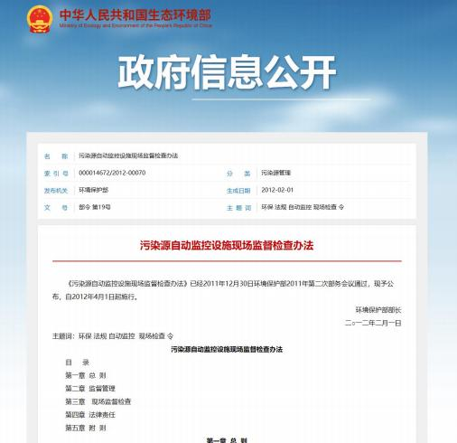
u 第七条 污染源自动监控设施建成后 ，组织建设的单位应当及时组织验
收。经验收合格后 ，污染源自动监控设施方可投入使用。
u 排污单位或者其他污染源自动监控设施所有权单位 ，应当在污染源 自动监控设施验收后五个工作日内 ，将污染源自动监控设施有关情况交 有管辖权的监督检查机构登记备案。
u 污染源自动监控设施的主要设备或者核心部件更换、采样位置或者 主要设备安装位置等发生重大变化的 ，应当重新组织验收。排污单位或 者其他污染源自动监控设施所有权单位应当在重新验收合格后五个工作 日内 ，向有管辖权的监督检查机构变更登记备案。
u 有管辖权的监督检查机构应当对污染源自动监控设施登记事项及时 予以登记 ，作为现场监督检查的依据。

Slide 29
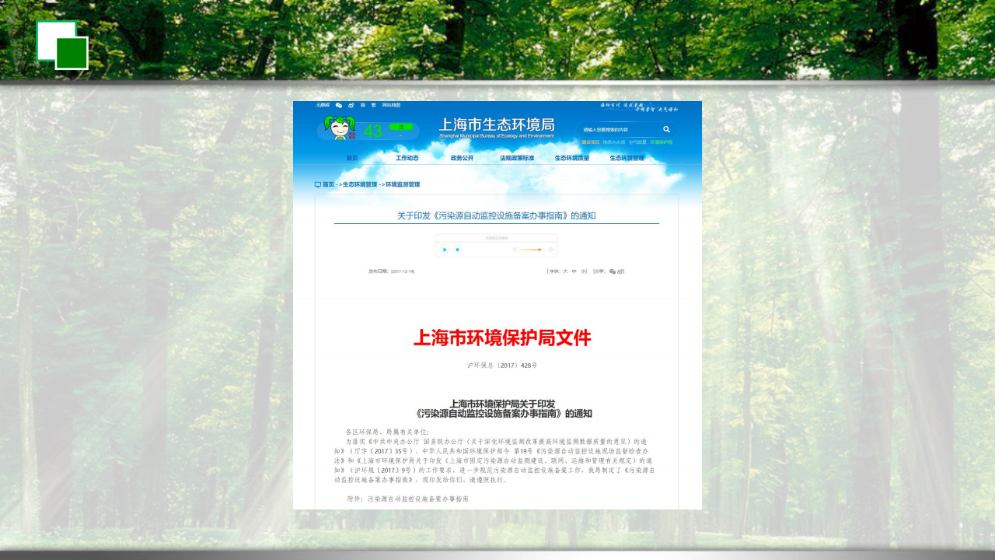

Slide 30
主要内容
n 基本要求
n 固定污染源自动监控系统建设、 联网、 运维和管理有关规定
n 固定污染源自动监控设施运维记录电子化工作有关要求
29

Slide 31
目录
03
01
工作背景
（ 1 ）落实部里帮扶指导整改要求
（ 2 ）规范自动监控设施运维
（ 3 ）提高自动监控数据质量
02
工作主要内容
（ 1 ）排污单位
（ 2 ）运维机构
（ 3 ）管理部门
下一步工作安排
（ 1 ）构建运维机构信用评价指标体系
（ 2 ）开展运维机构信用评价
30

Slide 32
工作背景

Slide 33
工作背景
n 落实部里帮扶指导整改要求
n 规范自动监控设施运维
n 提高自动监控数据质量
32

Slide 34
落实部里帮扶指导整改要求
目前污染源自动监控类问题形势严峻 ，帮扶、 督查等问题突出 ，亟需加强监管力度 ；
最高检联合公安部、 生态环境部挂牌督办11起重点排污单位自动监测数据弄虚作假污染环境案件。
1
部长“四不两直”
弄虚作假零容忍
• 黄部长涉及河南、宁夏、湖
2
长江警示片披露问题 形势严峻
3
2023年部里帮扶 ，
自动监控类问题突出
• 大气自动监控领域问题突出。
33
南等地 ；
• 伪造台账记录、干扰自动监 测、检测报告造假等问题 ；
• 要求切实推动整改到位 ，压 实责任 ，提升发现问题能力。
• 涉及自动监测数据严重失真、
未按规范运行、涉嫌弄虚作 假、绕开排口排放。

Slide 35
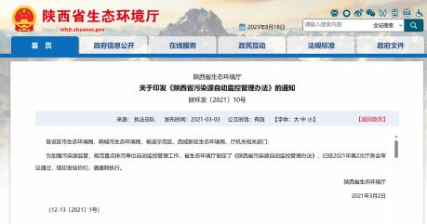
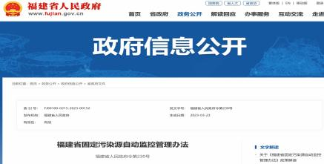
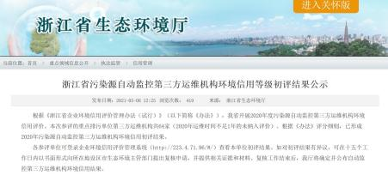
提高自动监控数据质量
全国多地已发布地方污染源自动监控管理办法
l 2021年3月 ，陕西省污染源自动监控管理办法 ；
l 2021年6月 ，安徽省污染源自动监控管理办法（试行） ；
l 2023年4月 ，嘉兴市污染源自动监控管理办法实施细则（试行） ；
l 2023年7月 ，福建省固定污染源自动监控管理办法 ；
l 2023年7月 ，河南省污染源自动监测设备运行维护管理办法。
各省地方开展运维机构的评价工作
l 2021年至2023年 ，浙江省持续开展污染自动监控第三方运维机
构信用等级评估工作 ；
l 2023年 ，江苏张家港开展第三方运维机构信用等级评估工作。
l 2023年6月 ，甘肃省平凉市公布污染源自动监测设施第三方运维 机构考核办法（试行） ；
34

Slide 36
工作主要内容

Slide 37
一、 排污单位确认运维记录真实准确
补充填报各排口的自动监控设施信息
l 系统 ：污染源监管系统
l 网址 ：
https://wry.semc.com.cn:4343/SH ZXEnv30Amcs/#/login
l 时间 ：10月31日前完成 ；
l 自动监控设施情况发生变化 ，应在5 个工作日内完成信息更新
01
加强对委托运维机构的管理
l 督促运维机构填报电子化运维记录
l 微信公众号完成运维活动内容的确认
公众号 ：上海市环境监测社会化服 务监管
时间 ：当天
l 自行运维的排污单位应进行电子化记 录填报。
02
如实标记异常情况
l 系统 ：污染源监管系统
l 异常情况 ：设备、数据等
l 及时提交数据异常原因分析报告
03
36

Slide 38
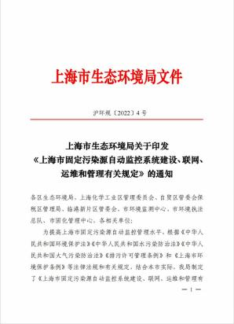
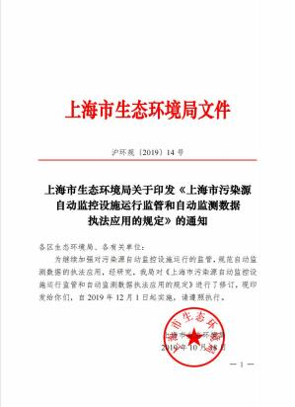
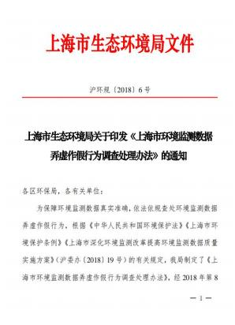
一、 排污单位确认运维记录真实准确
《上海市环境保护条例》
第八十二条 违反本条例第五十条第一款规定 ，未按照规定建立、保存环境管理台账或者台账记载内容不完整、弄虚作假的 ，由市或者区生 态环境部门责令改正 ，处二万元以上二十万元以下的罚款 ；拒不改正的 ，责令停产整治。 第九十八条 环境影响评价机构、环境监测机构、环境安全评价机构以及从事环境监测设备和防治污染设施维护、运营等第三方机构 ，未按 照法律、法规和相关技术规范的要求提供有关环境服务活动 ，或者在有关环境服务活动中弄虚作假的 ，由生态环境部门和其他负有环境保护 监督管理职责的部门责令停业整顿 ，处十万元以上五十万元以下的罚款 ，并对其主要负责人处一万元以上十万元以下的罚款。对造成的环境 污染和生态破坏负有责任的 ，除依照有关法律、法规规定予以处罚外 ，还应当与造成环境污染和生态破坏的其他责任者承担连带责任。
37

Slide 39
二、 运维机构规范提供技术服务
1
2
做好自身备案信息的维护工作
l 系统：机构监管系统；
l 网址：https://www.shemss.cn:10006/；
l 相关状况发生变化时，应在5个工作 日内完成备案信息更新。
全面实现运维记录台账的电子化管理
l 时间：2023年12月底前
l 每次开展现场运维活动时:
签到：机构监管系统移动端；
填报服务的电子记录表；
l 上传比对报告信息
活动内容：实际水样比对、烟气定期校验、废气正 确度核查等
时间： 比对报告出具后的5个工作日内
38

Slide 40
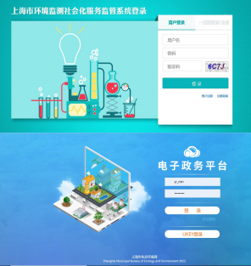
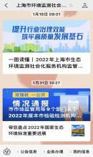
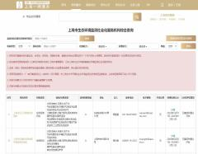
二、 运维机构规范提供技术服务
事前:备案公开、 信息管理
事中:运维记录填报与过程跟踪 事后:运维信用评价
机构端、监管端双门户
一、 污染源运维机构备案
• 企业一证通自主备案
• 机构信息动态审核和管理
二、 任务管理/过程监管
全流程管理
• 合同管理
• 运维任务填报（运维计划、 运维方案、 运维报告）
• 任务实施过程跟踪
（人员、 车辆、 设备、
备品备件、 资质能力、 培训 ）
• 在线系统信息联动管理
（ 排污企业、 排口、 在线设备）
四、 信息公开
• 一网通办备案公开
• 微信公众号
（运维签到、 数字化表单 填写、 排污单位确认）
三、 信用评价
• 系统对运维频次、 比 对校验频次等指标自 动打分
• 评价结果应用
非现场监管
闭环管理
微信公众号
一网通办 ³⁹

Slide 41
三、管理部门持续强化监督管理
01.做好帮扶指导
l 督促如实填报、确认电子化运维记录
l 依法依规处理以下问题：
对于未如实报送备案登记信息
未按要求建立环境管理台账
运维过程不规范
02.强化运维活动的非现场检查
l 依托：污染源监管系统和机构监管系统
l 结合： 自动监控数据日常审核等工作
l 梳理：运维记录不规范、运维频次不合规、运维内容不到位等 行为
03.有针对性的开展现场检查
l 及时核实、处理异常情况警告信息
l 重点检查对象：
排污单位：浓度长期无明显波动、数据长期处于低位、相关参数 发生突变
运维机构：未按标准规范运维的
管 理 部 门
40

Slide 42
信息化手段支撑
01
非现场监管
通过信息化手段解决运维活动量大面广、监管人力不足等问题 ，自 动筛查运维活动“做没做” ，辅助人工检查“好不好”。
做没做 ：自动对照规范要求 ，检查运维频次、比对校验频次
好不好 ：针对故障解决时间、是否设置数据保持等做出初步判断
全流程管理
大流程 ：机构备案→签订合同→制定运维计划→开展运维活动→效 果评估（信用评价）
小流程 ：运维人员进场签到→开展运维并记录→排污单位确认 →运维审核人员离场
闭环管理
提升发现问题的能力 ，严厉打击弄虚作假 ；
优化排污单位的采购活动 ，净化运维市场。
02
主要目标
03
41

Slide 43
下一步工作安排

Slide 44
下一步工作安排
1 、构建固定源运维类服务机
构信用评价指标体系
l 电子化运维记录将作为运维机构信用评 价的重要数据来源；
2 、对运维机构进行信用评价，
并适时通报或发布评价结果
l 方式： 通过综合运用系统核查和现场检 查等方式
43

Slide 45
感谢聆听
资源整合，产品服务
↓↓↓
公司官网 | http://www.bofety.com/
扫码关注我们
获取第一手安全资讯
如需进一步沟通
↓↓↓
联系我们 | 15250014332 / 0512-68637852
微信公众号
知识星球

